Slide 1
ОБОБЩЕНИЕ ПЕДАГОГИЧЕСКОГО ОПЫТА
Автор: Холина Анна Аркадьевна
Образование: высшее
Должность: педагог дополнительного образования
Стаж: 17 лет
e-mail: holina.ania20120@mail.ru

Slide 2

«Развитие креативности обучающихся на занятиях в Театре Моды «Силуэт» через систему творческих заданий»
«В мире довольно людей, которым никто не помог пробудиться. Пробудить в человеке истинно человеческие начала, любовь ко всему прекрасному, помочь увидеть красоту земли, призван, прежде всего учитель»
Антуан де Сент-Экзюпери

Slide 3

Условия возникновения опыта
Внедрение инновационной деятельности на базе школы государственных стандартов второго поколения
Социальный заказ на развитие творческой, самостоятельной, активной личности, способной решать как личные, так и общественные проблемы

Slide 4
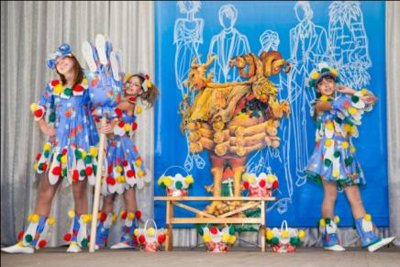
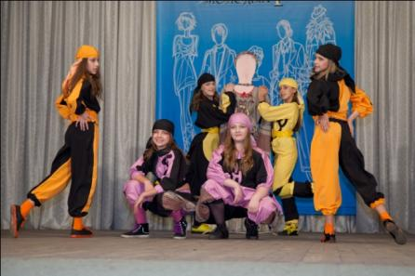
Условия возникновения опыта
цель
Поиск путей развития креативности обучающихся на занятиях Театра Моды «Силуэт» в общеобразовательной школе

Slide 5
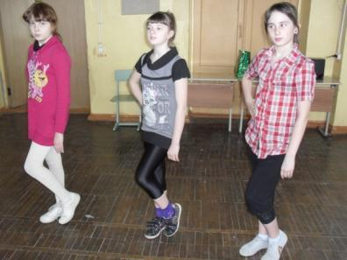
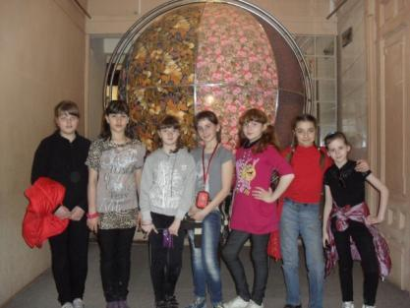
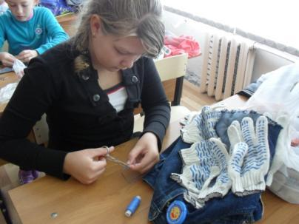
Условия возникновения опыта
объект
Деятельность обучающихся на занятиях Театра Моды «Силуэт» в школе и развитие креативности

Slide 6
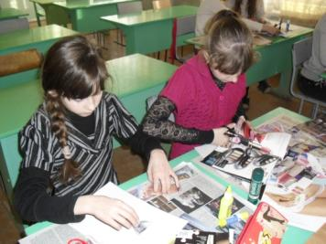
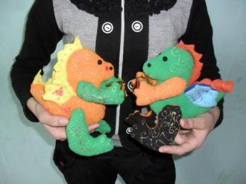
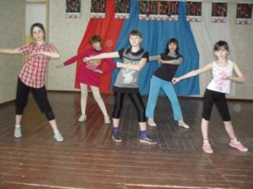
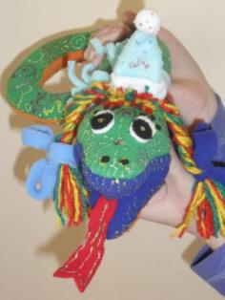
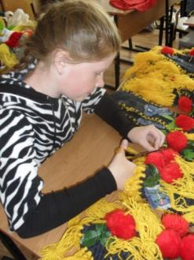
Условия возникновения опыта
предмет
Влияние системы творческих заданий на процесс активизации художественно-творческих навыков и креативности в процессе занятий в Театре Моды «Силуэт»

Slide 7
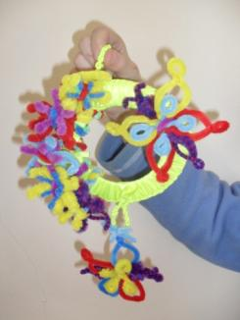
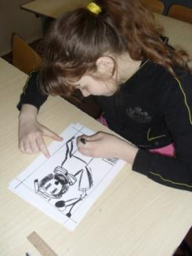
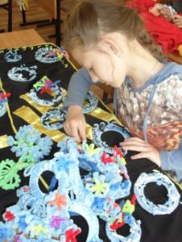
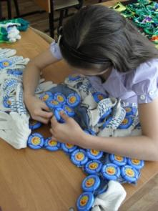
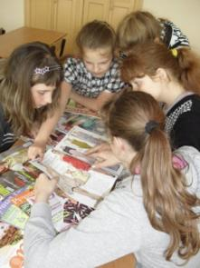
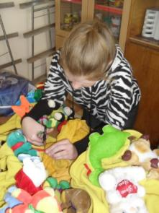
Условия возникновения опыта
гипотеза
Мы предполагаем, что занятия в Театре Моды «Силуэт», построенные на системе творческих заданий способствуют развитию креативности обучающихся

Slide 8
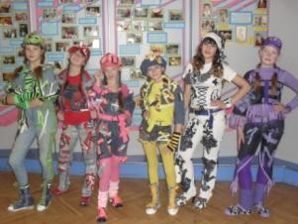
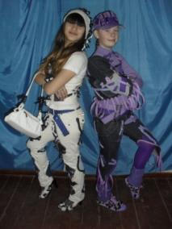
Условия возникновения опыта важно соблюдать следующие условия:
Педагог должен стать творческим лидером, понимающим высокое художественное назначение занятий в Театре Моды
Стержнем каждого занятия в Театре Моды должны стать свободные творческие проявления обучающегося, организуемые специальными заданиями на креативность

Slide 9
Условия возникновения опыта
задачи
  Изучение и анализ психолого-педагогической, методической, искусствоведческой литературы по проблеме;
  Оценка уровня развития креативности обучающихся;
  Написание этапов, хода и результатов ОПР по развитию креативности обучающихся на занятиях в Театре Моды.

Slide 10
Условия становления опыта
Противоречие между средним уровнем развития творческих способностей и проблемами воспитания
Вопросы общеэстетического воспитания
Вопросы нравственного воспитания

Slide 11
Актуальность и перспективность опыта
Проблема разностороннего воспитания человека
Гармоничное развитие эмоционального и рационального начала
Развитие креативной (творческой) личности через систему творческих заданий

Slide 12
Теоретическая база опыта научные исследования
Творческость (П. Эдвардс)
Педагогика творчества (Л.С. Выготский, П. Блонский, Б. Теплов, Н. Ветлугина, М. Картавцева, Г. Шатковский и др.)
Креативность (М.Воллах, Б. Гизелин, В. Смит, С. Медник, П. Торренс, Н.Г. Алексеев, А.Я. Пономарёв, М.Г. Ярошевский, Х. Трик и др.)
Творческое мышление (Н.Г. Алексеев, С.М. Бернштейн, В.Н. Тушкин, О.К. Тихомиров, В.С. Библер, Э.Г. Юдин)
Психология творчества (Н.В. Кипиани, А.М. Матюшкин, Я.А. Пономарёв, И.Н. Семёнов и др.)

Slide 13
Теоретическая база опыта
Основные аспекты исследования креативности
Предметно-процессуальный и рефлексивный (процесс решения творческой задачи)
Личностный (особенности креативной личности)
Продуктивно-результативный
Социально-управленческий (условия креативного развития, самовыражения и косвенного управления сотворческим процессом обучения и воспитания)

Slide 14
Новизна опыта
Раскрытие и развитие творческих способностей обучающихся осуществляется не периодически, а систематически
Интерес обучающихся к определённым проблемам
Владение определённой суммой знаний
Через систему творческих заданий вырабатывается умение практически применять полученные знания, развивать рефлекторное мышление

Slide 15
Ведущая педагогическая идея
Основа – ГУМАННАЯ ПЕДАГОГИКА
Использую ИДЕЮ СОТРУДНИЧЕСТВА
Лозунгом своей деятельности считаю выражение «УЧЕНИЕ БЕЗ ПРИНУЖДЕНИЯ»

Slide 16
Технология опыта
Цель педагогического опыта
Развитие креативности обучающихся на занятиях в Театре Моды «Силуэт» через систему творческих заданий

Slide 17
Технология опыта
задачи
Увлечь занятиями в Театре Моды «Силуэт», привить интерес и любовь к ним, научить ценить красоту и гармоничность своих работ, развить эмоциональную сферу обучающихся, вызвать эстетический отклик на хореографические и художественные произведения;
Развить танцевально-образное и художественное мышление, научить разбираться в закономерностях искусства моды;
Заложить основы творческих способностей, практических умений и навыков в процессе показа коллекций одежды, сочинения хореографических композиций, разработки моделей одежды;
Развить художественно-эстетический вкус и потребность в общении с шедеврами мировой моды;
Побудить к самообразованию в рамках будущей профессии, связанной с дизайном и пошивом одежды

Slide 18
Технология опыта
принципы
Личностно-ориентированный подход в обучении
Создание благоприятных условий на занятии
Развитие у каждого обучающегося творческих способностей
Включение каждого обучающегося в учебно-воспитательный процесс
Ориентация учебного процесса на достижение высокого уровня
Развитие и поддержание веры обучающихся в свои силы

Slide 19
Ведущая технология
Система творческих заданий
Постоянное обращение к субъектному опыту обучающихся, к жизненным примерам, впечатлениям детей
Обращение к произведениям искусства, в которых запечатлены знакомые ситуации, образы, явления

Slide 20
Технология опыта
Типы творческих заданий
Перевод образа из одного художественного ряда в другой
Построе-ние заданий от частного к общему
Выработка умений смотреть и видеть, слушать и слышать

Slide 21
Технология опыта
Список творческих заданий
Ритмопластика (придумать движения);
Бег ассоциаций (найти ассоциации):
с природой;
с репродукциями;
с литературой;
с жизненными ситуациями
Актуализация субъектного опыта (свободно обсудить…, сравнить…, передать впечатления…);

Slide 22
Технология опыта
Список творческих заданий
Ребусотворчество (отгадать, сочинить ребус);
Волшебные краски (создание музыкального образа произведения в цвете и костюме);
Интонирование в заданном образе;
Импровизация с помощью хореографических и изобразительных средств;
Театрализация (внесение элементов театрализации в постановку коллекций, перевоплощение). Ритмизация движений, орнамента и т.д.;

Slide 23
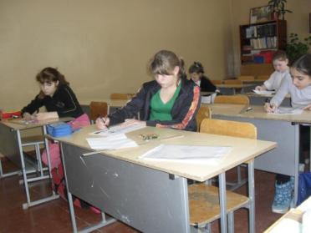
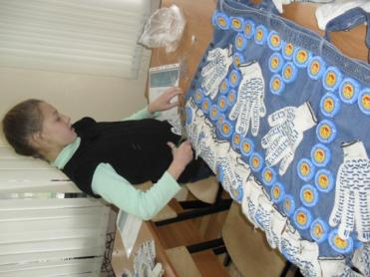
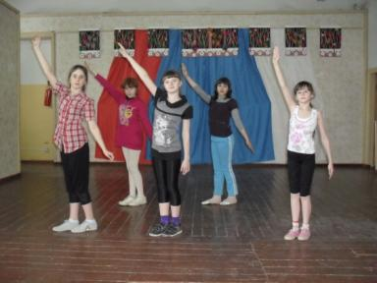
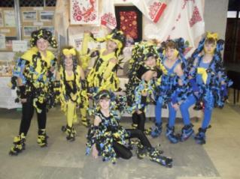
Технология опыта
Список творческих заданий
Сочинение комбинаций, композиций на разнообразную мелодию;
Составление коллекций (художественных, хореографических, технологических) (по эмоциональной общности произведений ритмичных видов искусств)

Slide 24
Технология опыта
вывод
Занятия в Театре Моды «Силуэт», построенные на СИСТЕМЕ СПЕЦИАЛЬНЫХ ТВОРЧЕСКИХ ЗАДАНИЙ, существенным образом влияют на РАЗВИТИЕ КРЕАТИВНОСТИ ОБУЧАЮЩИХСЯ

Slide 25
Результативность опыта
Отслеживание роста знаний
Хореографическое, изобразительное, технологическое восприятие (понятийные умения (как размышления об образе, героях коллекций));
Активность на занятии (общеучебная и творческая);
Выполнение творческих заданий (рост креативности)

Slide 26
Результативность опыта
Мониторинг образовательной деятельности обучающихся по программе «Театр Моды «Силуэт»
за 2009 – 2013 учебные года; начало 2013-2014 учебного года

Slide 27
Результативность опыта
Мониторинг образовательной деятельности обучающихся по программе «Хореография и дефиле»
за 2009 – 2013 учебные года; начало 2013-2014 учебного года

Slide 28
Результативность опыта
Диаграммы результативности конкурсных выступлений
Театра Моды «Силуэт»
МБОУ СОШ № 15 в период с 2009 по 2014 год:
2009-2010 учебный год
2010-2011 учебный год

Slide 29
2011-2012 учебный год
2012-2013 учебный год
2013-2014 учебный год

Slide 30
Программа опытно-практической работы
Исходный уровень креативности обучающихся
Развивающий этап (система творческих заданий)
Положительная динамика творческого развития (креативности) обучающихся
Итоговое оценивание уровня креативности обучающихся

Slide 31
Результативность опыта

Slide 32



Результативность опыта
Участие Театра Моды «Силуэт» МБОУ СОШ № 15
в региональных, российских и международных конкурсах
Театр Моды «Силуэт»
МБОУ СОШ № 15
Город Владимир
Открытый фестиваль театров молодёжной моды «Театр+Мода»;
Региональный этап детского экологического форума «Зелёная планета»
Город Дзержинск
Российский конкурс детских театров моды и студий костюма «Карнавал для Золушки»
Город Иваново
Открытый конкурс
театров и студий костюмов «Образ»
Город Москва
Международный детский экологический форум «Зелёная планета»
(номинация «Современность и традиция»)
Город Шуя
Региональный фестиваль молодёжных театров моды «Мир молодых»

Slide 33

Следовательно,
задачи, поставленные в ходе работы, решаются успешно

Slide 34








Результативность опыта
2009-2010 учебный год

Slide 35

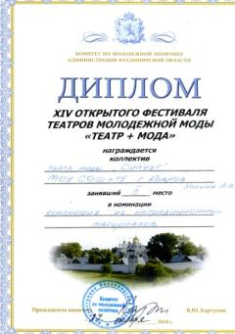








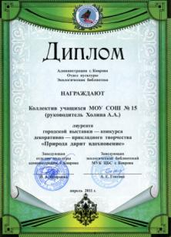

Результативность опыта
2010-2011 учебный год

Slide 36
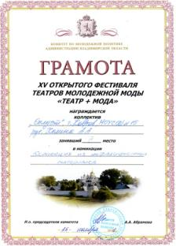









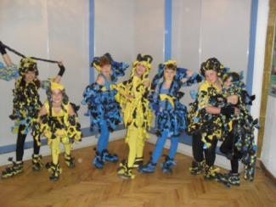
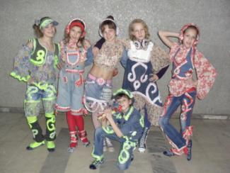
Результативность опыта
2011-2012 учебный год

Slide 37














Результативность опыта
2012-2013 учебный год

Slide 38




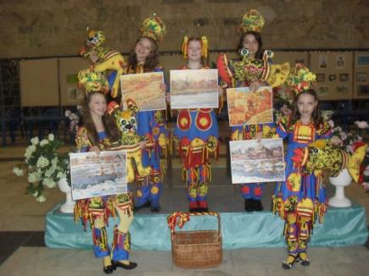

Результативность опыта
Первое полугодие
2013-2014 учебного года
Коллекция «Реченька-речушка»
Коллекция
«Тинэйджеры»

Slide 39


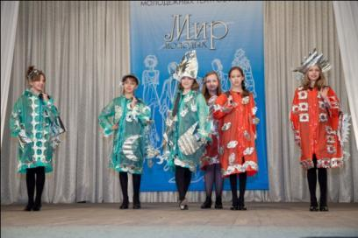
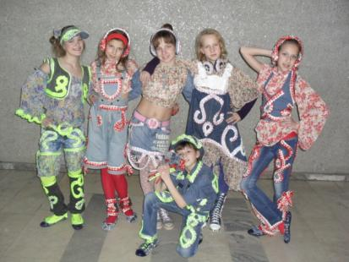
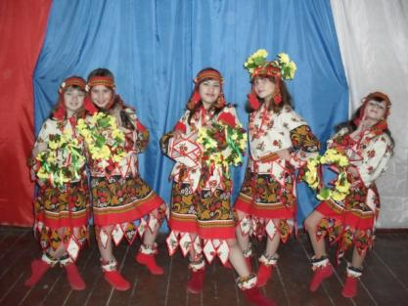
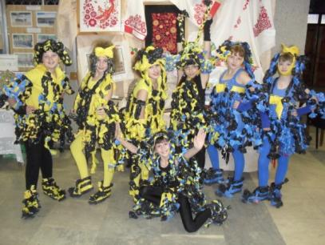
Результативность опыта
Постановочная работа
С 2009 по 2014 год

Slide 40
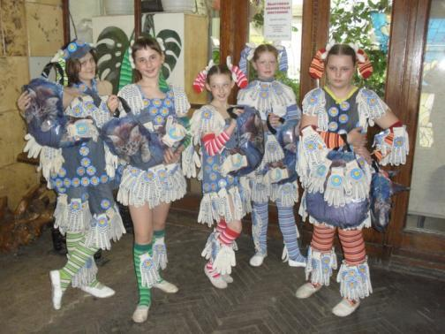
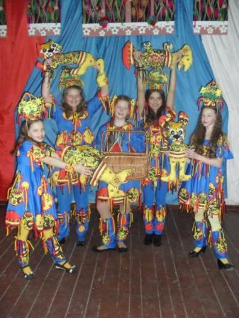
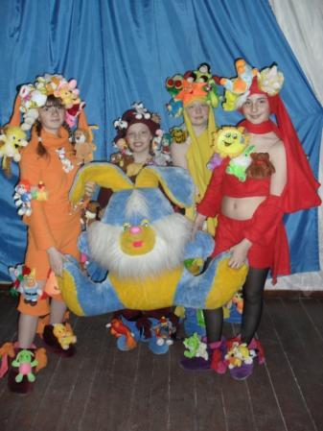
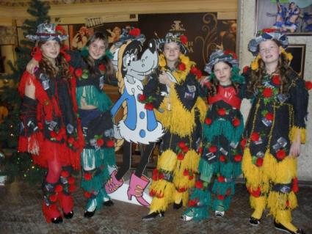
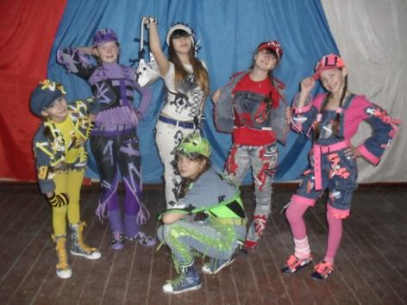
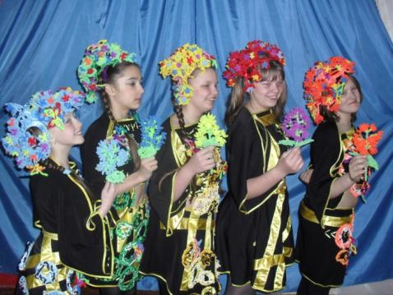
ТЕАТР
МОДЫ
«СИЛУЭТ»

Slide 41
Адресная направленность
Опыт адресован педагогам дополнительного образования и учителям, применим в рамках изучения курса «Театр Моды» и предметов интегрированного цикла на базе средней общеобразовательной школы и учреждений дополнительного образования детей

